Slide 1



Направления в исследовании функциональной грамотности

Slide 2
Читательская грамотность
«Читательская грамотность − это способность человека понимать, использовать, оценивать тексты, размышлять о них и заниматься чтением для того, чтобы достигать своих целей, расширять свои знания и возможности, участвовать в социальной жизни»
Шишкина
Светлана Сергеевна,
учитель начальных классов, заместитель директора МАОУ «Лянторская СОШ №7», куратор муниципального актива ФГ

Slide 3
Математическая грамотность
«Математическая грамотность – это способность человека мыслить математически, формулировать, применять и интерпретировать математику для решения задач в разнообразных практических контекстах»
Легович Маргарита Владимировна,
учитель математики МБОУ «Нижнесортымская СОШ», куратор муниципального актива ФГ

Slide 4
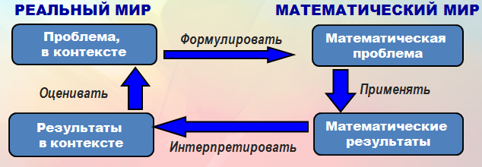
Математическая грамотность
Рассуждать

Slide 5
Структура оценки математической грамотности
Математическое содержание, которое используется в тестовых заданиях (предметное ядро функциональной грамотности):
- изменения и зависимости (алгебра);
- пространство и форма (геометрия);
- неопределенность и данные (ТВ и статистика);
- количество (арифметика).
Когнитивные процессы (составляющие интеллектуальной деятельности), которые описывают, что делает ученик, чтобы связать контекст, в котором представлена проблема, с математикой, необходимой для её решения
- формулировать ситуацию математически;
- применять математические понятия, факты, процедуры;
- интерпретировать, использовать и оценивать результаты;
- рассуждать.
Контекст, в котором представлена проблема.
Личная жизнь – Мир человека Общественная жизнь – Мир социума
Образование/профессиональная деятельность – Мир профессий
Научная деятельность – Мир науки
Notes:
Основа организации исследования математической грамотности включает три структурных компонента:
контекст, в котором представлена проблема;
содержание математического образования, которое используется в заданиях;
мыслительная деятельность, необходимая для того, чтобы связать контекст, в котором представлена проблема, с математическим содержанием, необходимым для ее решения.
Контекст задания — это особенности и элементы окружающей обстановки, представленные в задании в рамках предлагаемой ситуации. Выделены 4 категории контекстов, близкие учащимся: общественная жизнь, личная жизнь, образование / профессиональная деятельность, научная деятельность.
Математическое содержание заданий распределено по 4-м категориям, которые охватывают основные типы проблем, возникающих при взаимодействии с повседневными явлениями и изучаются в школьном курсе математики:
– изменение и зависимости — задания, связанные с математическим описанием зависимости между переменными в различных процессах, т.е. с алгебраическим материалом;
– пространство и форма — задания, относящиеся к пространственным и плоским геометрическим формам и отношениям, т.е. к геометрическому материалу;
– количество — задания, связанные с числами и отношениями между ними, в программах по математике этот материал чаще всего относится к курсу арифметики;
– неопределенность и данные — задания охватывают вероятностные и статистические явления и зависимости, которые являются предметом изучения разделов статистики и вероятности.
Для описания мыслительной деятельности при разрешении предложенных проблем используются следующие виды действий:
формулировать ситуацию на языке математики;
применять математические понятия, факты, процедуры;
интерпретировать, использовать и оценивать математические результаты;
рассуждать: здесь учащимся потребуется продемонстрировать, как они умеют размышлять над аргументами, обоснованиями и выводами, над различными способами представления ситуации на языке математики, над рациональностью применяемого математического аппарата, над возможностями оценки и интерпретации полученных результатов с учетом особенностей предлагаемой ситуации

Slide 6
Естественнонаучная
грамотность
«Естественнонаучная грамотность - это способность человека занимать активную гражданскую позицию по общественно значимым вопросам, связанным с естественными науками, и его готовность интересоваться естественнонаучными идеями»
Арсаева
Наталья Ивановна,
учитель химии МБОУ «Нижнесортымская СОШ», куратор муниципального актива ФГ

Slide 7

Модель естественнонаучной грамотности
От учащихся требуется продемонстрировать компетенции в определенном контексте
Знания и отношение определяют результаты учащихся
Контексты
Личные, местные/национальные и глобальные проблемы, как современные, так и исторические, которые требуют понимания вопросов науки и технологий.
Компетенции
Способность научно объяснять явления, применять методы естественнонаучного исследования, интерпретировать данные и использовать научные доказательства для получения выводов.
Отношение
Знания
Отношение к науке, которое характеризуется интересом к науке и технологиям, пониманием ценности научного изучения вопросов, там, где это необходимо, и осведомленностью о проблемах окружающей среды, а также осознанием важности их решения.
Понимание основных фактов, идей и теорий, образующих фундамент научного знания. Такое знание включает в себя знание о природе и технологиях (знание содержания), знание о методах получения научных знаний (знание процедур), понимание обоснованности этих процедур и их использования (методологическое знание).

Slide 8
Финансовая грамотность
«Финансовая грамотность – это знание и понимание финансовых понятий, рисков, а также навыки, мотивация и уверенное применение таких знаний для принятия эффективных решений, направленное на улучшение финансового благосостояния человека и общества, обеспечивающее участие в экономической жизни »
Бахлыкова
Лилия Валерьевна,
заместитель директора филиала МБОУ «Солнечная СОШ №1» «Локосовская СШ имени З.Т. Скутина», куратор муниципального актива ФГ

Slide 9
Элементы практической деятельности для формирования финансовой грамотности школьников
Составляющие финансовой грамотности:
-Финансовые знания (знание финансовых продуктов, понимание финансовых понятий);
-практические умения в работе с финансовыми материалами (принятие финансовых решений, эффективные действия в финансовых ситуациях);
-способы действия, отвечающие финансовым требованиям повседневной жизни в современном обществе.
https://locfinschool.wixsite.com/finqr

Slide 10

Глобальные компетенции
«Глобальная компетентность – это целостно интегрированный компонент функциональной грамотности, имеющий собственное предметное содержание, ценностную основу и нацеленный на формирование универсальных навыков»
Дмитриев
Анатолий Викторович,
заместитель директора МБОУ «Лянторская СОШ №4», куратор муниципального актива ФГ

Slide 11
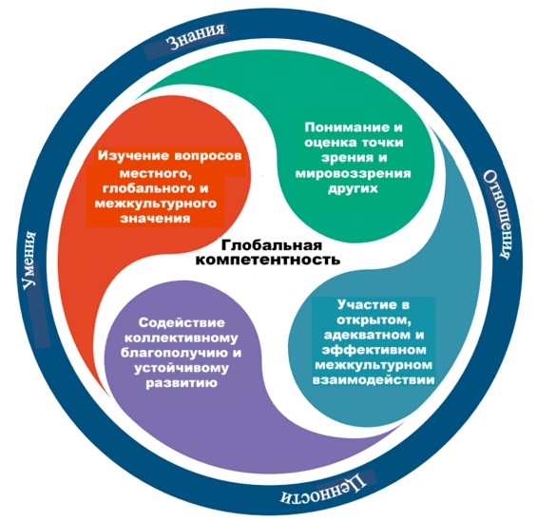
Глобальные компетенции
Ценности: гуманистические, духовно-нравственные, ценности устойчивого развития
Универсальные навыки:
критическое мышление, креативность, коммуникативность (взаимодействие),
коллаборация (сотрудничество).
Способности:
• критически рассматривать локальные, глобальные и межкультурные проблемы;
• понимать и ценить различные взгляды и мировоззрения;
• успешно и уважительно и взаимодействовать с другими;
• действовать в интересах коллективного благополучия и устойчивого развития.

Slide 12
Креативное мышление
«Креативное мышление —компонент функциональный
грамотности, под которым понимают умение человека использовать свое воображение для выработки и совершенствования идей, формирования нового знания, решения задач, с которыми он не сталкивался раньше»
Дик
Анна Митрофановна,
педагог-психолог МБОУ «Белоярская СОШ №3», куратор муниципального актива ФГ

Slide 13


Slide 14
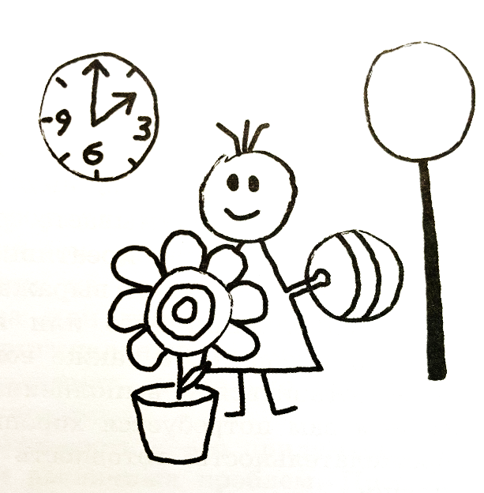
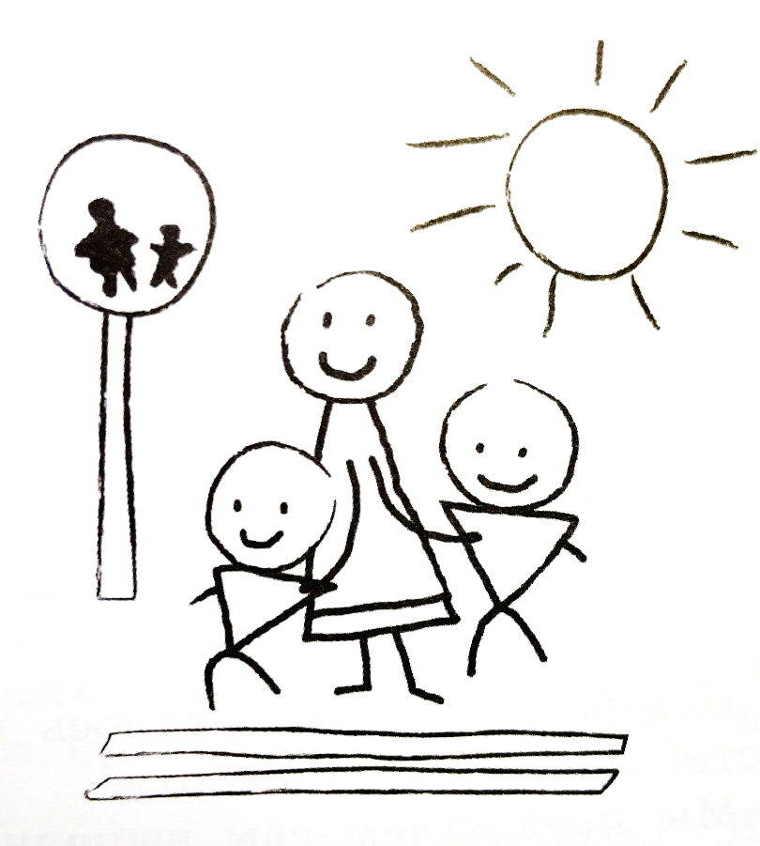
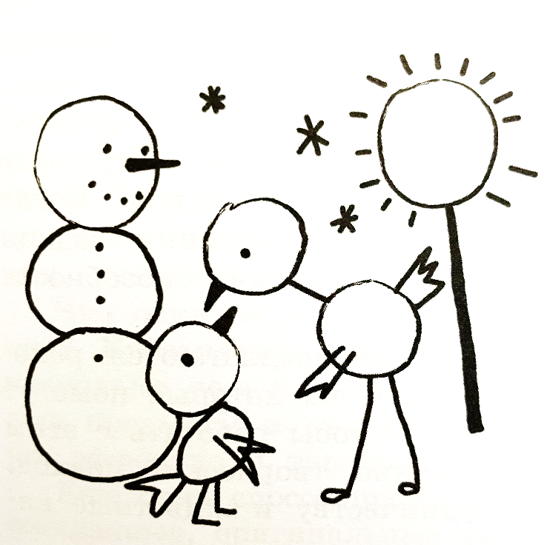

Slide 15
Креативное самовыражение
Создание рисунка
-Иллюстрации
-Схемы, модели, формулы
-Инфографика, реклама
-Плакаты, символы, логотипы, эмблемы
-Заголовки и подписи
-Призывы, девизы, лозунги, слоганы
- Сюжеты, сценарии
-Диалоги, истории
Создание текста

Slide 16
Выдвижение идеи
Погружение в проблему
Комбинирование различных идей, разные методы, модели, гипотезы
Оценка и отбор идеи
Оценка по критериям
Отбор креативной идеи
Доработка и совершен-ствование идеи
Небольшие изменения в соответствии с дополнительной информацией
Адаптация с учетом интересов аудитории
Рассмотрение проблемы с разных точек зрения
Различные интерпретации проблемы
Ранжирование идей
Сильные и слабые стороны идей
Улучшение с устранением недостатков

